Slide 1
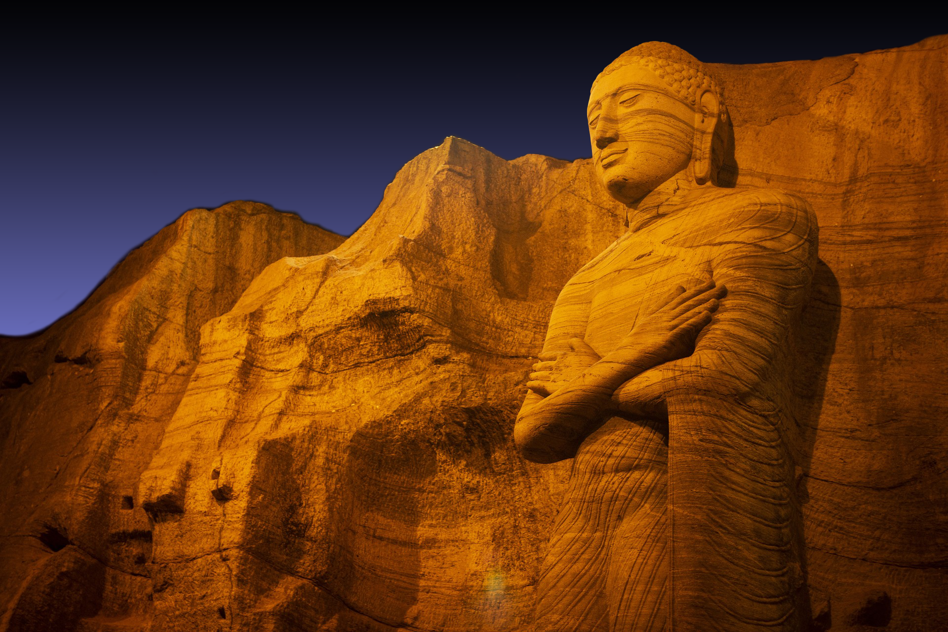

Slide 2
wdoSkjh
wdoS + kjh

Slide 3
u.ks. 3
uydmqKaKu iQ;%h
msgqj( 121

Slide 4
u.ks. 3
uydmqKaKu iQ;%h
msgqj( 120

Slide 5
l=.ks.
fmgfldamfoaih
msgqj( 7/6

Slide 6
wdoS + kjh = wdoSkjh
ry;a M,h olajd wiaido ks¾udKh l, wdosfha kjh
1 wúÊcd 2 ;Kayd 3 f,daN 4 oafõI 5 fuday 6 iqNi[a[d 7 iqLi[a[d 8 ksÉpi[a[d 9 w;a;i[a[d
kj f,daflda;a;r Y%S ioaO¾uh
1 iu: 2 úmiaikd 3 wf,daN 4 woafõI 5 wfuday 6 wiqNi[a[d 7 ÿlaLi[a[d 8 wksÉpi[a[d 9 wk;a;i[a[d

Slide 7
ixL;
iy
ixLdr
w;r fjki

Slide 8
ixL;

Slide 9
wx.ks. 1
pQ,j¾.h
msgqj( 275

Slide 10
wx.ks. 1
pQ,j¾.h
msgqj( 274

Slide 11
ixLdr

Slide 12
ix.ks. 3
LÊckSh iQ;%h
msgqj( 151

Slide 13
ix.ks. 3
LÊckSh iQ;%h
msgqj( 150

Slide 14
ú.m%. 1
máÉpiuqmamdo úNx.h
msgqj( 261/0

Slide 15
ú.m%. 1
máÉpiuqmamdo úNx.h
msgqj( 245

Slide 16
ú.m%. 1
máÉpiuqmamdo úNx.h
msgqj( 244

Slide 17
ixLdrfhka
→
fÉ;kd
rd. ixLdrfhka
oafõI ixLdrfhka
fuday ixLdrfhka
rd.fÉ;kd
oafõIfÉ;kd
fudayfÉ;kd
→
rd.
oafõI
fuday
rd.fÉ;kd
oafõIfÉ;kd
fudayfÉ;kd
→
rd.
oafõI
fuday
→
ix + fÉ;kd
wNsixLdrfhka
→
ixfÉ;kd

Slide 18
iín ixLdr .ek fufkys l< hq;= ix{d fudkjdo ?

Slide 19
l=.ks.
máiïNsodu.a.m%lrKh 1
msgqj( 69/8

Slide 20
ixLdr
hkq mod¾: f,dalfha fohla fkdj
isf;a yg.kakd
ixfÉ;kdhs

Slide 21
l=.ks.
máiïNsodu.a.m%lrKh 1
msgqj( 547

Slide 22
l=.ks.
máiïNsodu.a.m%lrKh 1
msgqj( 547

Slide 23
wdoSkjh weiqre l< hq;af;a flfiao ?

Slide 24
wx.ks. 5
;mqiai.ym;s iQ;%h
msgqj( 515/4

Slide 25
wx.ks. 5
;mqiai.ym;s iQ;%h
msgqj( 515

Slide 26
wx.ks. 5
;mqiai.ym;s iQ;%h
msgqj( 514

Slide 27
wx.ks. 5
;mqiai.ym;s iQ;%h
msgqj( 515

Slide 28
wx.ks. 5
;mqiai.ym;s iQ;%h
msgqj( 514

Slide 29

ksudj

